Slide 1



FINANZAS PERSONALES Y FAMILIARES
para la vida cotidiana

Slide 2

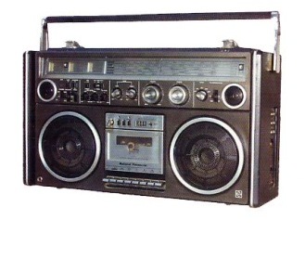
«La Radio»
Orientaciones para esta dinámica en grupos:
Preparar una trasmisión al aire según el tipo de emisora que se le asigne al grupo.
En la trasmisión deben presentarse todas las integrantes del grupo.
Elegir una canción popular y cambiarle la letra de manera que trate de temas cotidianos de las finanzas personales y familiares.
Notes:
Tropical – Romántica – Deportiva – Noticias – Ranchera - Trailera.

Slide 3

Objetivos del taller
Al finalizar el programa de capacitación las educadoras:
Se habrán comprometido con su propio mejoramiento en el ámbito financiero.
Habrán valorado la importancia que tiene las finanzas personales y familiares en el presente y futuro de sus estudiantes.

Slide 4
Objetivos del taller
Habrán comprendido los contenidos del Programa de Economía para el Hogar y su programación en lecciones.
Habrán participado de la aplicación de herramientas metodológicas que podrían utilizar con sus estudiantes.
Habrán definido opciones de proyectos en el área de las Finanzas Familiares para ser implementados por sus estudiantes.

Slide 5
Propuesta de quince semanas
Unidad | Sesión | Semana | Páginas
1. Planeación financiera | Vida Financiera | 1 | 9 a 11
 | Por qué planear y metas | 2 | 17 a 21
2. Presupuesto | Concepto y componentes | 3 | 39 a 40 y 48 a 49
 | Elaboración de presupuestos | 4 | 50
 | Análisis de presupuestos | 5 | 50-51
3. Ahorro | ¿Cómo hacer el plan de ahorro? | 6 | 82-84
 | Cálculo de interés | 7 | 42-44

Slide 6
Propuesta de quince semanas
Unidad | Sesión | Semana | Páginas
Crédito | Conceptos claves | 8 | 109 a 110 y 124 a 125
 | Usos del crédito | 9 | 111-116
 | Funcionamiento de las tarjetas | 10 | 117-120
 | Buen uso, ventajas y desventajas | 11 | 121-124
Inversión | Concepto de inversión e inversionista | 12 | 143-145
 | Pasos y criterios para invertir | 13 | 145-149
 | Tipos de inversión | 14 | 151-153
Regulaciones | Impuestos y derechos del consumidor | 15 | 44-48 y 105-106

Slide 7
«Referendum»
Indique en su grupo de trabajo con las tarjetas «SI» y «NO», si esta de acuerdo con las afirmaciones que se presentarán en pantalla.
Sí
No

Slide 8
¿Estoy de acuerdo?
Sí
No
Los costarricenses sabemos manejar muy bien nuestras finanzas personales y familiares.

Slide 9
¿Estoy de acuerdo?
Sí
No
No tiene sentido enseñar finanzas familiares a adolescentes porque ellos no tienen ingresos propios.

Slide 10
¿Estoy de acuerdo?
Sí
No
La educación financiera tiene relación con nuestra realización personal y con la estabilidad de nuestras familias.

Slide 11
¿Estoy de acuerdo?
Sí
No
Saber de finanzas sólo es importante si uno tiene plata.

Slide 12
1. Vida Financiera
Introducción
Economía:
Oikomos (griego) “el que administra un hogar”
Dinero:
medio para cubrir necesidades y lograr metas.
buen uso del dinero = mayor bienestar.

Slide 13
1. Vida Financiera
Pautas básicas
La educación financiera proporciona seguridad y una sensación de bienestar
1. Hacer y cumplir un PRESUPUESTO
MENSUAL
4. Uso responsable del
CREDITO
2. AHORRO
SOSTENIDO
(5-15% del ingreso)
3. Fijar un
OBJETIVO
de AHORRO o INVERSIÓN de largo plazo y esforzarse por alcanzarlo.

Slide 14


1. Vida Financiera
¿Qué es el razonamiento económico?
Es un método para tomar decisiones, que ayuda a evaluar costos, beneficios, incentivos y consecuencias de cada opción.
¿Por qué familias de un mismo nivel socio-económico
tienen una mejor situación financiera
que otras?
Porque han tomado decisiones más razonadas en
cuanto a su educación y al uso
de sus recursos financieros.
Permite evaluar las alternativas.
Brinda herramientas para planear.
Se toman mejores decisiones.
¿Porqué la educación financiera mejora la vida? Porque…

Slide 15
1. Vida Financiera
Buenas decisiones
RIQUEZA
CARENCIA
Sí
¿Economizo?
No
Planificar a largo plazo
Hacer sacrificios personales y familiares (ahorrar , invertir)
Prescindir de lo innecesario
Buscar mejores precios

Slide 16
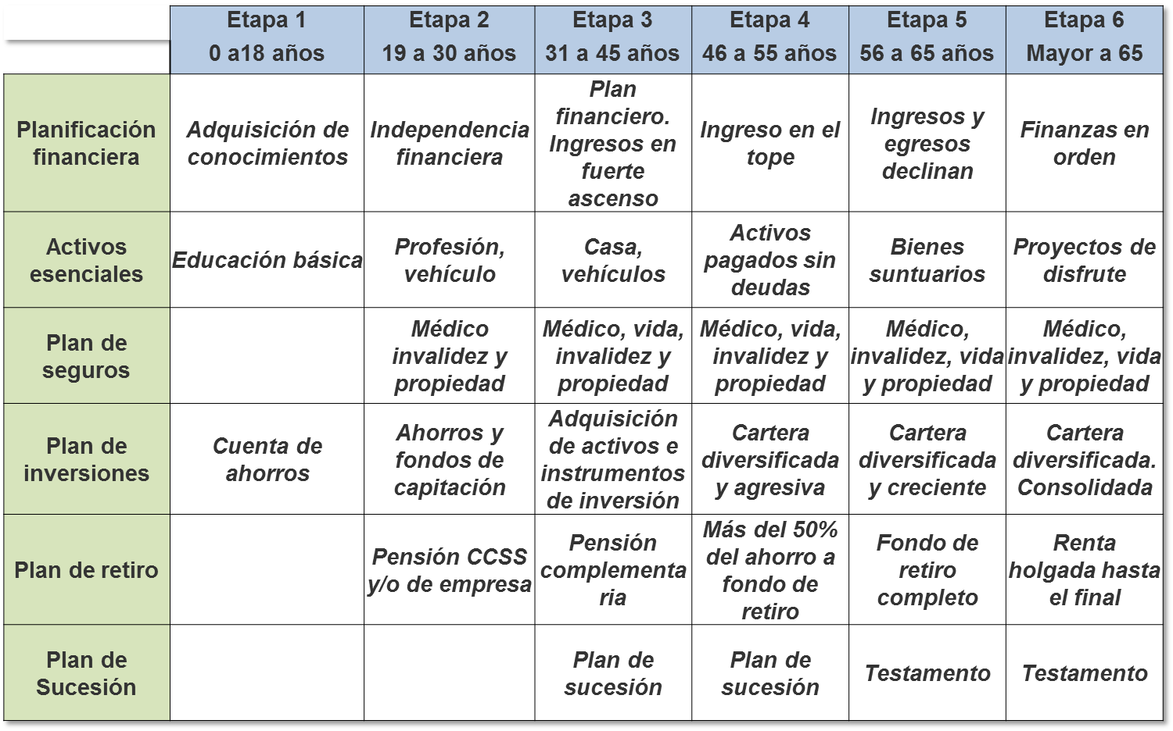
1. Vida Financiera
Etapas de la vida financiera

Slide 17


«Cartel creativo»
Elaboren en su grupo un cartel de forma creativa, en el que se muestren las etapas de la vida financiera.

Slide 18

«Familias»
En su grupo de trabajo estudien las páginas 19 a 21 del manual.
El facilitador le asignará a cada grupo un concepto y un apellido de familia.
Tendrán que exponer el concepto que les ha sido asignado y realizar una simulación que muestre las actitudes y hábitos que calzan con el apellido de familia que se les asignó.
Notes:
Los Planeadores, Los Ricos por Lotería, Los Nunca Ahorre, Los Perdí mi empleo, Los temerosos.

Slide 19

2. Presupuesto
Introducción
¿cómo planifico,
controlo y decido?
¿cuáles son
mis metas?
¿qué necesito?
¿cuáles son
mis ingresos
y gastos?
evaluar
Es una herramienta que permite decidir cómo usar el dinero para lograr metas. No es una alternativa es una necesidad

Slide 20

2. Presupuesto
Mitos y verdades
Elaborarlo requiere de mucho
TIEMPO
No tengo la INFORMACIÓN
necesaria
Elaborar el presupuesto es
DIFÍCIL
Atenerme a un presupuesto me da
MIEDO

Slide 21
2. Presupuesto
Beneficios de hacerlo y cumplirlo
Recursos financieros versus metas
Conciencia y previsión del futuro financiero
Presupuestos de corto, mediano y largo plazo
Facilita administrar ingresos
% de ingreso a c/gasto según situación familiar

Slide 22
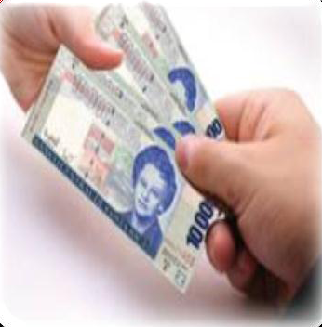


2. Presupuesto
Componentes del presupuesto
1. Ingresos
2. Obligaciones
3. Gastos

Slide 23
2. Presupuesto
Ingresos
salario
horas extra
Ingreso
bruto
aguinaldo
Ingreso neto
(menos deducciones)
comisiones
Intereses por inversiones

Slide 24
2. Presupuesto
Obligaciones
Cuotas de préstamos bancarios
Cuotas por compras de electrodomésticos a crédito
Son deudas que adquirimos ante empresas o personas y que normalmente implican el pago de una mensualidad
Cuotas por un viaje hecho con club de viajes
Pago mínimo de la tarjeta de crédito

Slide 25
2. Presupuesto
Tipos de gastos
fijos
variables
gastos
Son aquellos gastos que se deben pagar periódicamente tales como agua, luz, teléfonos,
alimentación, alquileres o
gasolina
Son aquellos que no son periódicos sino que responden a una situación especial como el entretenimiento, comprar zapatos o un electrodoméstico

Slide 26

«Los secretos de Beatriz»
En su grupo de trabajo:
Una por una, cada jugadora toma una tarjeta del mazo y la coloca en el espacio del tablero correspondiente: ingresos, obligaciones, gastos fijos o gastos variables.
El grupo discutirá la decisión y si no hay claridad sobre su clasificación, se colocará en el espacio de los temas para el plenario.

Slide 27
2. Presupuesto
Formato de presupuesto
 | MES 1 | MES 2 | MES 3 | MES 4 | MES 5
Sueldo
Negocios
Inversiones
Otros ingresos
TOTAL INGRESOS
Cuotas de Préstamos
Cuotas de compras a crédito
Total de obligaciones

Slide 28
2. Presupuesto
Formato de presupuesto
 | MES 1 | MES 2 | MES 3 | MES 4 | MES 5
Alquiler de casa
Alimentación
Servicios
Educación
Transporte
Otros gastos fijos
Total de gastos variables
Salud
Vestido
Recreación y esparcimiento
Reparaciones – remodelaciones
Otros gastos variables
Total de gastos variables
TOTAL GASTOS
SUPERAVIT / DEFICIT (disponible)

Slide 29

«Presupuesto de Beatriz»
En su grupo de trabajo:
Retomando los datos de la tarjetas del juego del presupuesto, deben elaborar el presupuesto de la familia de Beatriz para 5 meses, iniciando en el mes en curso.

Slide 30

3. Ahorro
¿Cuánto debo ahorrar?
Deudas (máximo)
Gastos del hogar
Seguros
Ahorros
Otros
35%
35%
10%
15%
5%

Slide 31

«Me sirve, no me sirve»
Cada participante identifica las acciones que le permitirían liberar ingreso disponible para el ahorro, según las 24 tarjetas con ideas para el ahorro que circulan entre el grupo.
En una plantilla marcará aquellas que ya aplica o que no le sirven y copia aquellas que le serían útiles y que se compromete a poner en práctica.

Slide 32
3. Ahorro
El Plan de ahorro
Plazo | Meta | Monto | Ahorro mensual | Plazo Meses
A un año o menos
De uno a tres años
Largo plazo
Comprar un mejor celular
¢200 mil
¢16,600.oo
12 meses
Cambiar de carro
¢2,5 millones
¢83,300.oo
30 meses
U de dos hijos
¢8 millones
¢111,100,oo
72 meses

Slide 33

«Mi plan de ahorro»
En su grupo de trabajo:
Con base en las acciones identificadas en la actividad anterior y con base en las metas personales, construir un plan de ahorro de una de las participantes o de un conocido. Para esto deben utilizar un papelógrafo y marcadores.

Slide 34
4. Crédito
Conceptos principales
cuota
condiciones
garantía hipotecaria
deudor
garantía fiduciaria
historial crediticio
carácter
colateral
capital
garantía prendaria
interés
plazo
capacidad de pago

Slide 35
4. Crédito
Las cinco C´s del crédito
Capacidad: Es la solvencia que un deudor tiene para hacerle frente al crédito.
Capital: Se aplica a las empresas y representa los aportes de capital de los socios.
Colateral: Son las garantías que ofrece el deudor mediante fiadores o bienes.
Condiciones: Se refiere al propósito o destino que se le va a dar a los recursos.
Carácter: son los atributos personales del solicitante como sujeto de crédito.

Slide 36

4. Crédito
Conceptos claves
Deudor: Persona que se compromete en un contrato a pagar el dinero que recibió en calidad de préstamo.
Acreedor: Persona física o jurídica que ofrece créditos y recibe el pago del dinero prestado.
Contrato: Acuerdo verbal o escrito entre dos o más partes que se obligan entre sí a cumplirlo.

Slide 37
4. Crédito
Conceptos claves
Interés: Es el dinero que se debe pagar adicional al monto prestado, por el beneficio de disponer del dinero de otros.
Plazo: Es el período que el acreedor concede al deudor para realizar los pagos de la deuda.
Cuota: Es la cantidad mínima de dinero que el deudor debe pagar al acreedor, en el plazo y con la frecuencia acordada.

Slide 38
4. Crédito
Conceptos claves
Garantía prendaria: Es la que se brinda través de bienes muebles como un carro o una máquina.
Garantía hipotecaria: Es la que se brinda a través de un bien inmueble como una casa, o un lote.
Garantía fiduciaria: Es la garantía que se brinda como respaldo de un crédito a través de fiadores.

Slide 39
4. Crédito
Conceptos claves
Historial crediticio: Es la información sobre la situación y el comportamiento de una persona como deudor.

Slide 40

«¡Qué historia!»
Cada vez que veía pasar por la calle ese modelo de carro Priscilla se imaginaba manejándolo. No importaba que no lo comprara nuevo, pero ya estaba cansada de los aguaceros, de las asoleadas y de todo el tiempo que perdía andando en bus.
Había ahorrado suficiente para dar la prima y no le preocupaba ser de nuevo , porque siempre había pagado bien y por lo tanto tenía un excelente .
deudora
historial
crediticio

Slide 41
«¡Qué historia!»
Le preocupaba que el crédito fuera con porque sería la tercera vez que le pedía a su hermano que la fiara. Tampoco estaba dispuesta a poner su casa a responder. No tenía sentido dar una para financiar un carro.
Priscilla decidió entonces ir al banco para conocer los requisitos. La primer consulta que le hicieron era el propósito del crédito, es decir cuales eran las .
Le comentaron que de esto dependía no solo el en meses, sino también el que iba a pagar.
garantía fiduciaria
garantía hipotecaria
condiciones
plazo
interés

Slide 42
«¡Qué historia!»
-¿El crédito es a título personal o empresarial? Porque si es a título empresarial tendría que presentar los estados financieros que muestren con que cuenta la empresa.
-No, es a título personal – contestó Priscilla. ¿Qué tipo de solicitan ustedes, me interesa mucho saber qué tengo que poner responder?
-Sería con , lo que significa que el mismo carro sirve como respaldo del crédito. ¿Podría usted conseguir una constancia de salario?, eso sería suficiente para demostrar su .
capital
colateral
garantía prendaria
capacidad de pago

Slide 43
«¡Qué historia!»
Luego de entregar todos los requisitos Priscilla fue citada al banco, donde le confirmaron que su era excelente y su era suficiente para cubrir una ¢200 mil mensuales.
Le hicieron otra serie de preguntas más de tipo personal que le extrañaron a Priscilla, pero le indicaron que para el banco era muy importante valorar su , ya que las actitudes y valores son las que determinan si se va a honrar la deuda, no es suficiente conocer la .
historial crediticio
capacidad de pago
cuota
carácter
capacidad de pago

Slide 44

«¡Qué historia!»
-¿Hablo con Priscila?
-Si, ¿con quién tengo el gusto?
-Le hablamos del banco, era para comunicarle que su crédito está aprobado. ¿Cuándo podrá pasar para firmar el ?
-De veras, ¡qué alegría! Hoy mismo.
-Excelente, la esperamos entonces a las 2 p.m. Para nosotros es un gusto servirle, esperamos que no nos vea sólo como un sino como su asesor financiero.
contrato
acreedor

Slide 45

«Lista de chequeo»
En su grupo de trabajo:
Leer los dos casos que se le entregarán al grupo y evaluar chequeando si cumplen con todos los puntos incluidos en la lista de chequeo.

Slide 46

«¡Interesémonos!»
Calculemos los intereses de una forma sencilla.
Interés simple: el interés se calcula sólo sobre el capital ahorrado o invertido
Interés compuesto: el interés se calcula sobre el capital ahorrado o invertido y sobre los intereses que ya se han ganado.

Slide 47
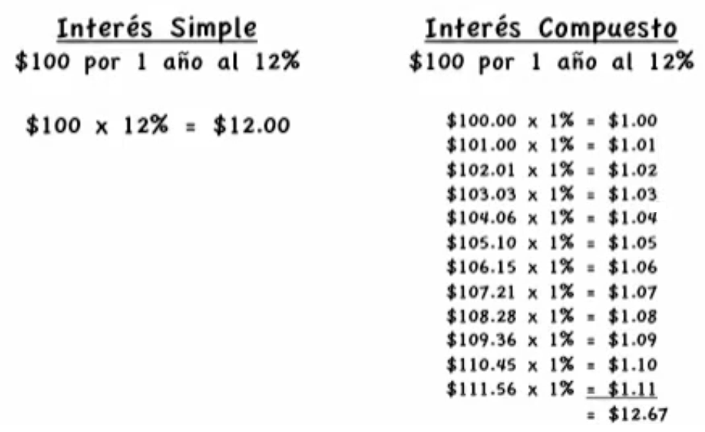
«¡Interesémonos!»
Inversión de $100 a una tasa del 12 % anual

Slide 48
«¡Interesémonos!»
Calculemos el interés simple de una forma sencilla.
Multiplique CAPITAL x INTERES x TIEMPO, pero teniendo los siguientes cuidados:
Divida siempre la tasa de interés entre 100.
Verifique que el plazo y la tasa estén en el mismo período:
Si el plazo es en años, la tasa a usar en el cálculo debe ser anual.
Si el plazo en meses, la tasa debe ser mensual.
Por esto, si el plazo es en meses y la tasa es anual, entonces tiene que dividirla entre 12 para hacer el cálculo con una tasa mensual.

Slide 49
«¡Interesémonos!»
Calculemos el interés compuesto de una forma sencilla.
Multiplique CAPITAL x (1 + INTERES) x (1 + INTERES) … tantas veces como los meses o años del plazo, pero teniendo los siguientes cuidados:
Divida siempre la tasa de interés entre 100.
Verifique que el plazo y la tasa estén en el mismo período:
Si el plazo es en años, la tasa a usar en el cálculo debe ser anual.
Si el plazo en meses, la tasa debe ser mensual.
Por esto, si el plazo es en meses y la tasa es anual, entonces tiene que dividirla entre 12 para hacer el cálculo con una tasa mensual.

Slide 50
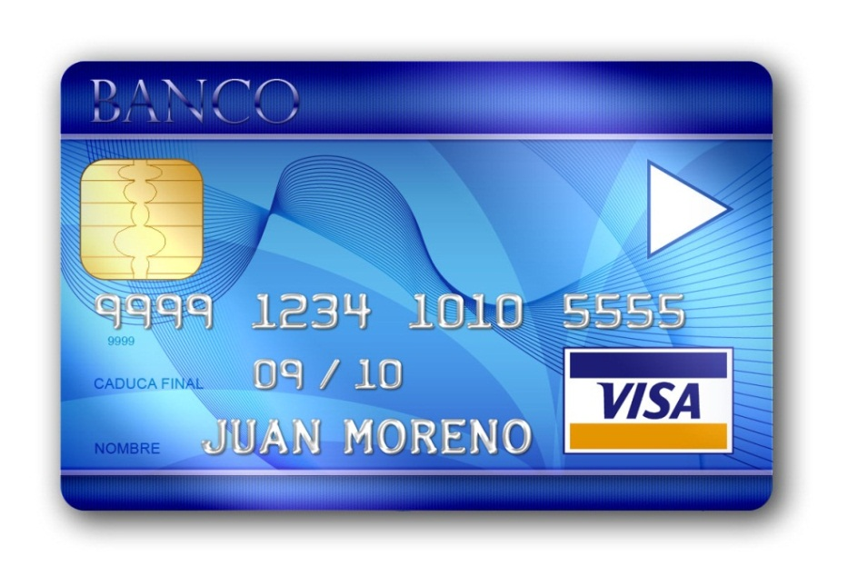
4. Crédito
Tarjetas de crédito
La tarjeta de crédito es un documento de identificación de un cliente, que ha firmado un contrato de crédito revolutivo, es decir, que recobra su disponible conforme se abona a la cuenta.
No es una extensión del salario.
Las compras deben estar presupuestadas.
Si no se paga todo lo comprado antes de la fecha de pago de contado, el saldo se convierte en un préstamo.
Si el crédito no se paga antes de la fecha de pago mínimo, se cobran intereses moratorios.
Los retiros de efectivo implican gastos mayores y puedan hacer que la deuda se salga de control.

Slide 51
4. Crédito
¿Cómo funciona la tarjeta de crédito?
Mes 1
Fecha de corte:
En esta fecha fija del mes se hace un corte de lo que el cliente ha comprado
Fecha de corte:
Mes 2
Fecha de pago de contado:
Antes de esta fecha se pueden pagar todas compras de la anterior fecha de corte sin pagar intereses.
Fecha de pago mínimo:
Es la fecha límite para cubrir los intereses y abonar al saldo sin pagar intereses moratorios
Fecha de pago de contado:
Fecha de pago mínimo:
Fecha de corte
Mes 3
En algunas instituciones la fecha de pago de contado y la de pago mínimo es la misma fecha.

Slide 52
«De compras»
Se entregarán tarjetas de crédito a varias participantes, mientras que las demás se constituirán en pequeños grupos fungiendo como empresas que ofrecerán a las tarjetahabientes diferentes productos y servicios, como zapatería, joyería, supermercados, cafeterías, farmacias.
Sus productos serán dibujados en papel y deben tener un precio máximo de ¢10.
Las tarjetahabientes: deben realizar compras considerando las condiciones específicas de límite, hora de pago de contado intereses corrientes, moratorios y cash back.

Slide 53

5. Inversión
Definición
Invertir es tomar dinero y en lugar de gastarlo, convertirlo en bienes o instrumentos financieros que puedan dar en el futuro más dinero que el que inicialmente tomamos.
El inversionista es la persona que decide invertir, “poner a trabajar” sus recursos.

Slide 54
«Estatuas»
En su equipo de trabajo:
Definir las características de cada uno de los tres perfiles de inversionista según el aspecto que le corresponde: (edad y núcleo familiar, trabajo y actividades económicas, actividades recreativas y pasatiempos, tipo de bienes, relaciones sociales)
Se elige a tres voluntarios que realizan una "estatua viviente" de cada perfil y los subgrupos le “pegan” las tarjetas con las características que se definieron anteriormente.

Slide 55

5. Inversión
Rendimiento
Es la ganancia que se obtiene por haber hecho una inversión.
Algunos ejemplos son:
Intereses ganados.
Plusvalía por propiedades.
Ganancias obtenidas por invertir en un negocio

Slide 56
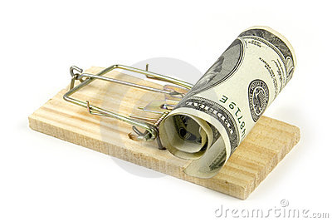
5. Inversión
Riesgo
Es la probabilidad de no obtener la ganancia esperada, o incluso perder en la inversión.
Los riesgos pueden estar presentes en varios aspectos de la inversión, pero los más importantes se presentan a continuación:

Slide 57
5. Inversión
Riesgo
Riesgo financiero: Es el riesgo de que una institución no pueda cumplir con la promesa de pagar la inversión.
Riesgo de precios de mercado: Es el riesgo de que el precio de una inversión pueda subir o bajar. Por ejemplo el precio de una acción o de algún bien que compramos para revenderlo.
Riesgo de liquidez: Se refiere al riesgo de quedarse sin efectivo por haberlo dedicado a la inversión. Ya que existen inversiones en las que no se puede disponer del dinero hasta que pase un periodo determinado.

Slide 58
5. Inversión
Riesgo
Riesgo de inflación: Es el riesgo de que, si los precios suben, el rendimiento esperado y la inversión inicial van a tener menos valor.
Riesgo de fraude: Algunas inversiones pueden ser engañosas, por lo que es importante verificar si están debidamente respaldadas.

Slide 59

5. Inversión
Otros conceptos importantes
Monto: Cantidad de dinero que se va a invertir. Algunos instrumentos financieros exigen un monto mínimo a invertir
Horizonte o plazo: Tiempo en que permanecerán los recursos invertidos sin poder disponer de ellos.
A mayor plazo → mayor rendimiento.
Liquidez: Es la capacidad en convertir un instrumento financiero en dinero en efectivo.
Entre más líquido → más fácil de vender
Entre más líquido → menor rendimiento

Slide 60
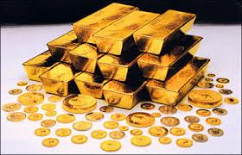
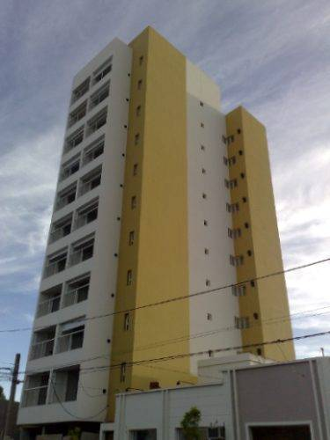
5. Inversión
Propiedades
Consiste en bienes raíces (terrenos, edificios o casas, que pueden generar plusvalía o rentas).
Otras propiedades son el oro, obras de arte, antigüedades, artículos de colección, entre otros

Slide 61

5. Inversión
CDP y bonos
Certificado de depósito a plazo: Es un monto de dinero que se deposita por un plazo previamente definido, sobre el cual se recibe un rendimiento fijo.
Bonos: Son instrumentos que emiten corporaciones y gobiernos para financiarse a largo plazo.

Slide 62
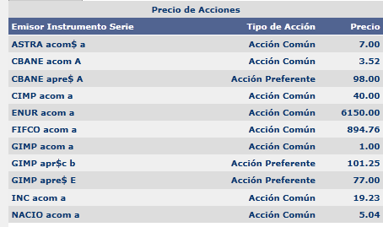
5. Inversión
Acciones
Es hacerse dueño de una fracción de una empresa.
El rendimiento se paga como dividendos cuando la empresa tiene ganancias.

Slide 63
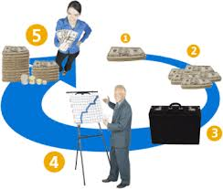
5. Inversión
Fondos de inversión
Es cuando se invierte en conjunto con otros inversionistas, en una combinación de varios instrumentos financieros, que son integrados y administrados por una organización financiera competente.

Slide 64

5. Inversión
Fondos de pensión
Es un fondo voluntario de capitalización individual que permite complementar la pensión de la CCSS y la Pensión Complementaria Obligatoria.

Slide 65

5. Inversión
Negocio propio
A partir de las habilidades y capacidades propias o del núcleo familiar, se pueden obtener ganancias a través de algún negocio propio.

Slide 66
Tipos de inversiones
Propiedades | Consiste en bienes raíces (terrenos, edificios o casas, que pueden generar plusvalía o rentas). Otras propiedades son el oro, obras de arte, antigüedades, artículos de colección, entre otros.
Certificados de depósito a plazo | Es un monto de dinero que se deposita por un plazo previamente definido, sobre el cual se recibe un rendimiento determinado.
Bonos | Son instrumentos que emiten corporaciones y gobiernos para financiarse a largo plazo.
Acciones ordinarias | Es hacerse dueño de una fracción de una empresa. El rendimiento se paga como dividendos cuando la empresa tiene ganancias.
Fondos de inversión | Es cuando se invierte en conjunto con otros inversionistas, en una combinación de varios instrumentos financieros, que son integrados y administrados por una organización financiera competente.
Fondo de pensión voluntaria | Es un fondo voluntario de capitalización individual que permite complementar la pensión de la CCSS y la Pensión Complementaria Obligatoria.
Negocio propio | A partir de las habilidades y capacidades propias o del núcleo familiar, se pueden obtener ganancias a través de algún negocio propio.

Slide 67
«El tonto»
En su equipo de trabajo:
De la baraja se toma una carta para esconder, luego se reparte todas las cartas por igual entre todas las participantes.
Las participantes arman parejas entre los conceptos y los ejemplos, luego una participante le come a otra hasta completar todas las parejas. Quien se haya quedado con la carta sin pareja, es el “tonto”.
En grupo se verifica que todas las parejas sean correctas.

Slide 68
5. Inversión
El Plan de inversión
Plazo | Meta | Monto | Nivel de riesgo | Tipo de inversión
A un año o menos
De uno a tres años
Largo plazo
Pasar una navidad tranquilos
¢300.000
Bajo, es un banco regulado
C.D.P.
Meses plazo
Una nueva luna de miel en Europa
¢6.000.000
Medio, los rendimientos pueden variar
Negocio propio
Mi propia sala de belleza
¢2.500.000
Alto, es con crédito y ya hay varias
Fondos de inversión
B

Slide 69
«Mi Plan de Inversión»
En su equipo de trabajo:
Elegir un perfil de inversionista y se construir un plan de inversión realista para ese personaje (puede ser para un integrante del grupo o de alguien ficticio).
Elaborar un papelógrafo.

Slide 70
«Invirtamos»
En los grupos de trabajo:
Circular por todo el salón donde se encuentran los diferentes tipos de inversión.
Examinan las opciones y decidir cuáles son más apropiadas para el plan de inversión anteriormente elaborado.
Completar el papelógrafo con las opciones de inversión elegidas.

Slide 71
6. Regulación
Protección del consumidor
La ley 8220 de Promoción de la Competencia y Defensa Efectiva del Consumidor ofrece:
Capacitación al consumidor
Comisión Nacional del Consumidor → atiende y resuelve conflictos.

Slide 72
6. Regulación
Derechos del consumidor
Protección contra riesgos a la salud, la seguridad y el medio ambiente.
Protección de los intereses económicos y sociales (calidad y precios).
Información veraz y oportuna sobre bienes y servicios.
Educación y divulgación sobre oferta de bienes y servicios.

Slide 73
Derechos de los consumidores
6. Regulación
Protección administrativa y judicial contra publicidad engañosa y prácticas abusivas
Mecanismos para prevenir, sancionar y reparar daños.
Apoyo del Estado para formar organizaciones de consumidores

Slide 74
Impuestos
6. Regulación
Son pagos obligatorios al Ministerio de Hacienda
Hay impuestos directos: se aplican a ingresos (impuesto sobre la renta) o a pertenencias (casas, automóviles)
Hay impuestos indirectos: se aplican con la compra de bienes y servicios (impuesto de ventas)

Slide 75

Sistema Bancario Nacional
6. Regulación
Está regido por el Banco Central
Es supervisado por la Superintendencia de Entidades Financieras (SUGEF)
Está constituido por 16 bancos comerciales (públicos y privados)

Slide 76
Sistema Bancario Nacional
6. Regulación
BANCOS COMERCIALES DEL ESTADO
Banco Crédito Agrícola de Cartago
Banco de Costa Rica
Banco Nacional de Costa Rica
BANCOS CREADOS POR LEYES ESPECIALES
Banco Popular y de Desarrollo Comunal

Slide 77
Sistema Bancario Nacional
6. Regulación
BANCOS PRIVADOS
Banco BAC San José
Banco BCT
Banco Cathay
Banco Citibank
Banco CMB
Banco General
Bansol
Banco HSBC
Banco Improsa
Banco Lafise
Banco Promérica
Scotiabank de Costa Rica

Slide 78
7. Proyectos
Componentes
1.
2.
3.
4.
5.
6.
Definición y descripción del proyecto
Aprendizajes que obtendrán los estudiantes
Metas a alcanzar el proyecto
Resultados obtenidos: documentos o herramientas.
Plan operativo con las actividades a realizar.
Escala de evaluación.

Slide 79
«Dando y dando»
En los grupos de trabajo:
1. Preparar un nuevo de ejemplo de proyecto a partir de los ejemplos que se les ofrece.

Slide 80
¡Muchas gracias!

